Slide 1
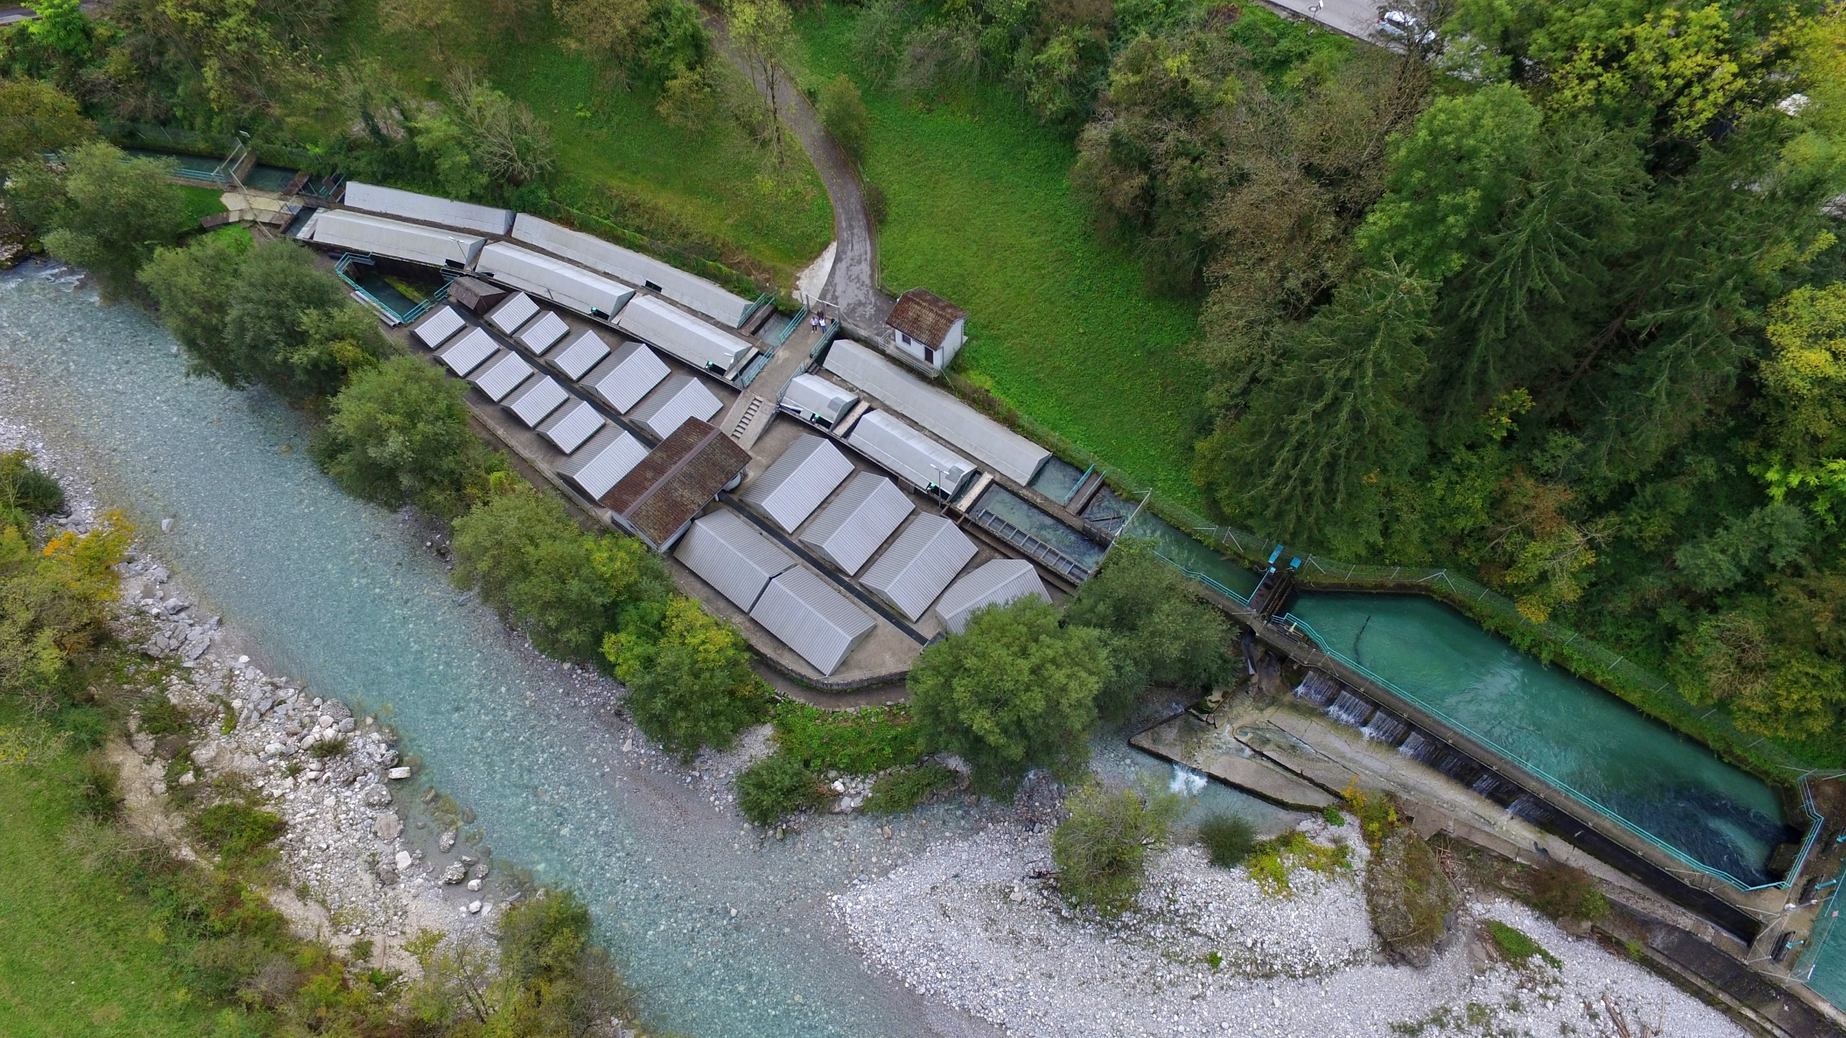
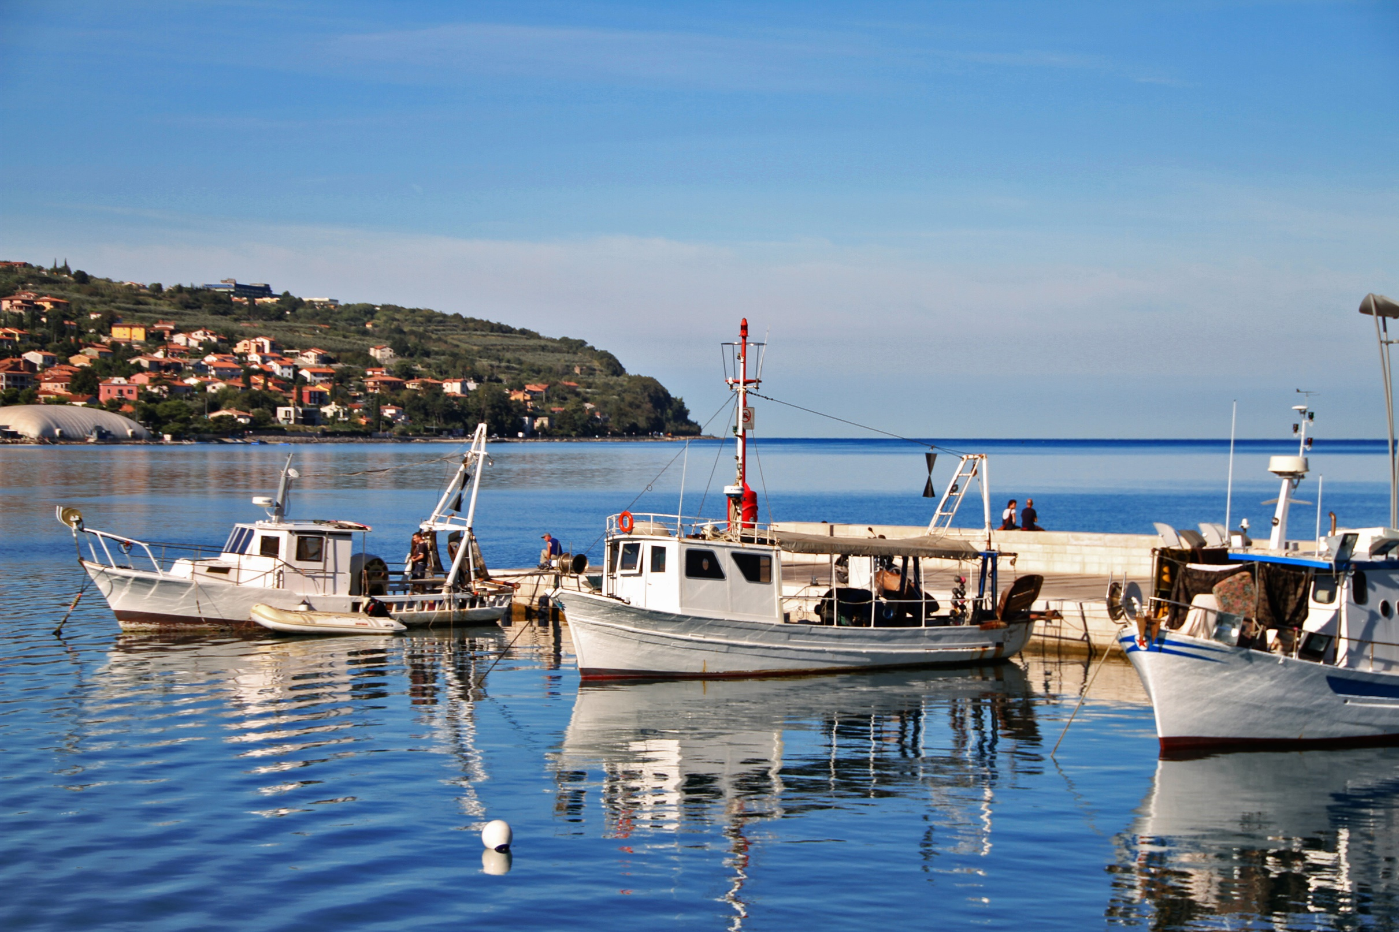
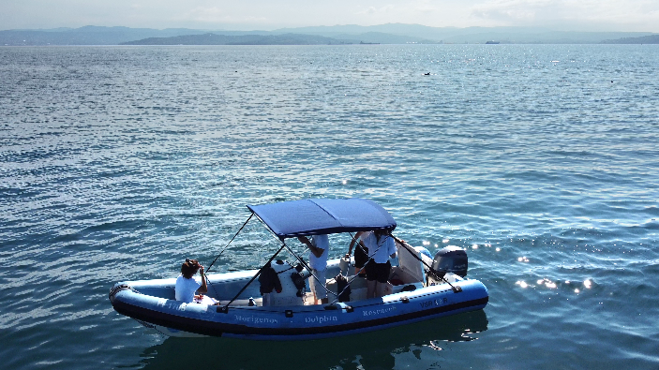
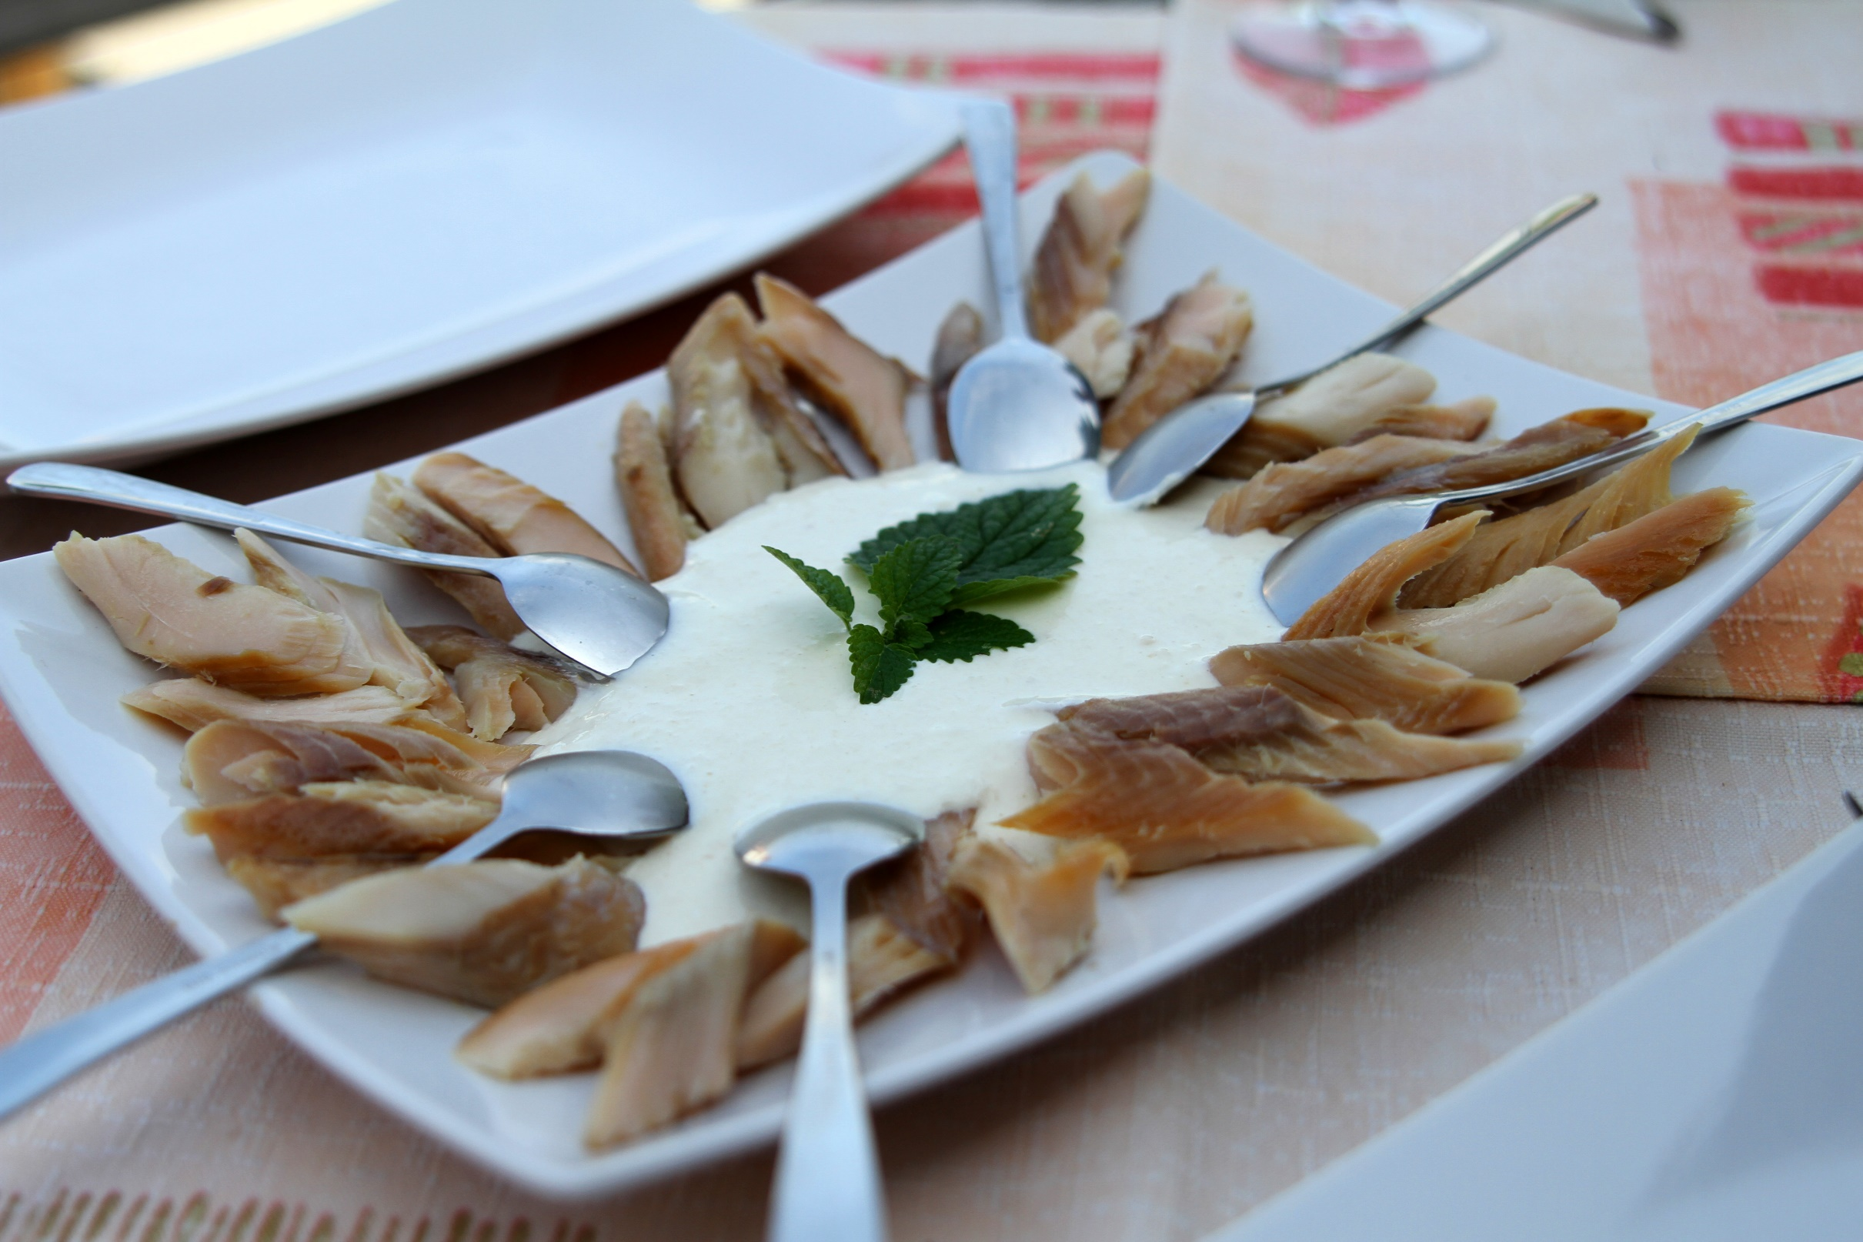
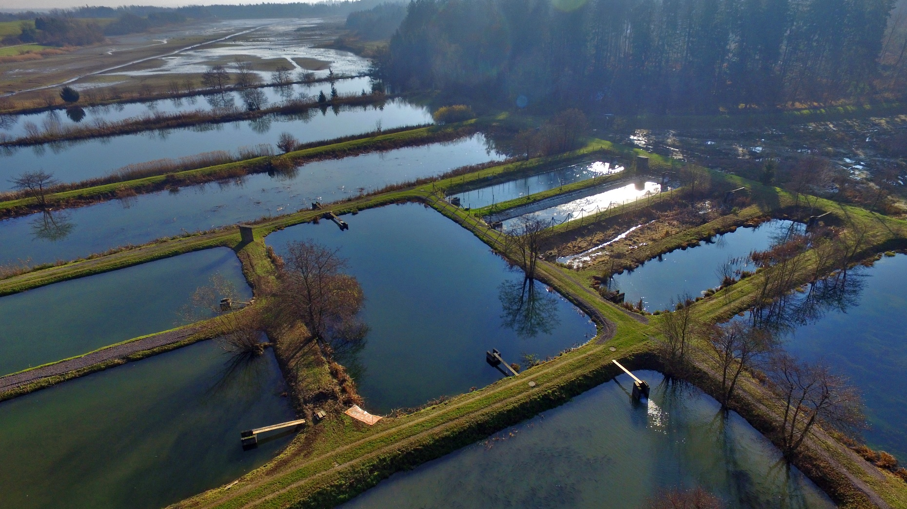
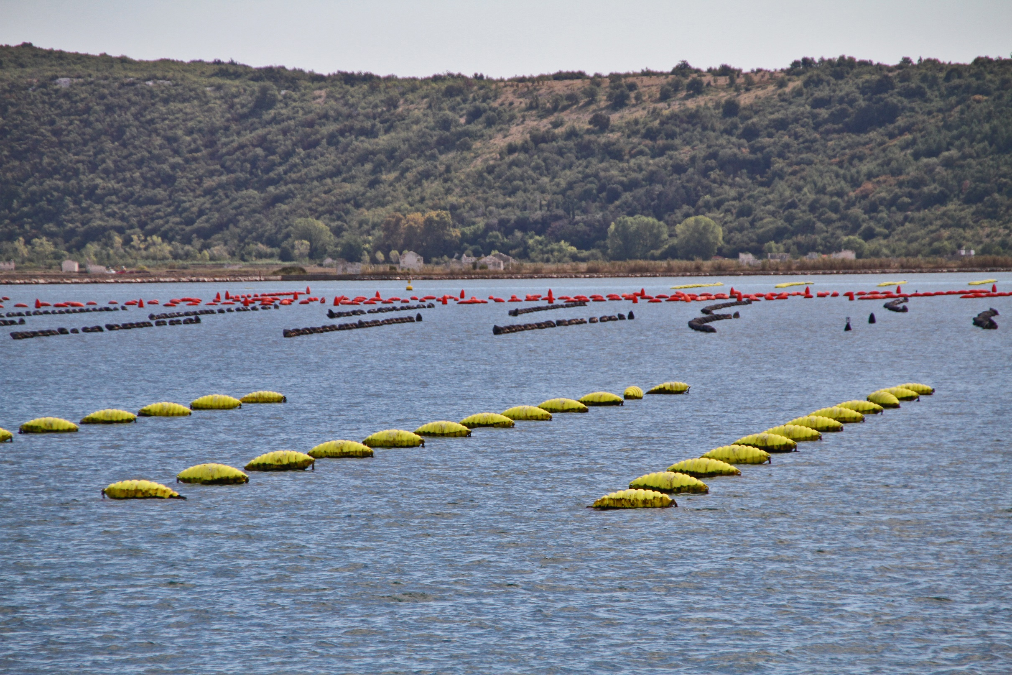
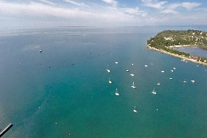
PROGRAM ZA IZVAJANJE
EVROPSKEGA SKLADA ZA POMORSTVO,
RIBIŠTVO IN AKVAKULTURO
2021-2027

Slide 2
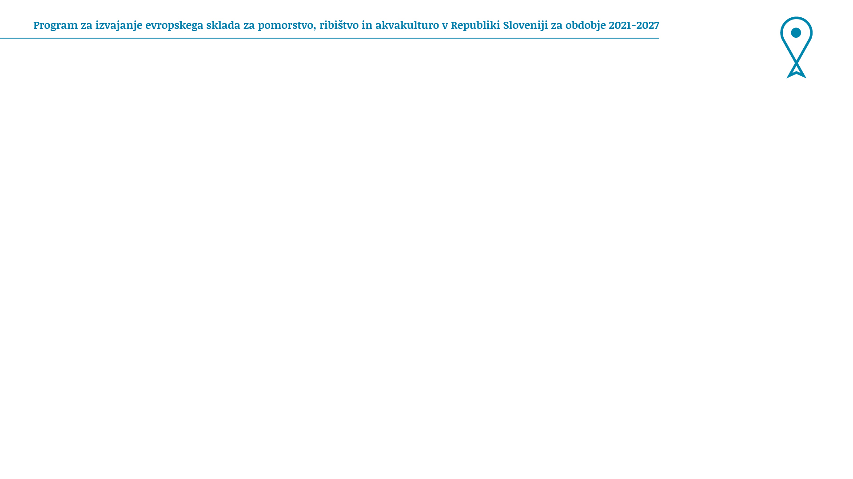
SPLOŠNE INFORMACIJE O P ESPRA 2021-2027
Sklep Evropske komisije z dne 1. 12. 2022
4 PN, 10 specifičnih ciljev
Skupaj 34.185.202 evrov sredstev (23.929.641 EU, 10.255.562 RS)
Horizontalno razmerje: 70 (EU) : 30 % (RS)
Prevzete obveznosti:

Slide 3
PREDNOSTNE NALOGE P ESPRA
Spodbujanje trajnostnega ribištva in ohranjanje vodnih bioloških virov (6 sp. ciljev)
Spodbujanje trajnostnih dejavnosti akvakulture ter predelave in trženja ribiških proizvodov in proizvodov iz akvakulture (2 sp. cilja)
Omogočanje rasti trajnostnega modrega gospodarstva ter spodbujanje razvoja ribiških in akvakulturnih skupnosti na obalnih in celinskih območjih – CLLD (1 sp. cilj)
Krepitev mednarodnega upravljanja oceanov ter omogočanje varnih, zaščitenih, čistih in trajnostno upravljanih morij in oceanov (1. sp. cilj)

Slide 4
AKTIVNOSTI PN 1
Konkurenčna in energetsko bolj učinkovita flota ( 1 JR)
Pristanišča, ki zagotavljajo ustrezne delovne in trajnostne pogoje za ribiče (1 JR)
Spodbujanje ohranjanja kakovosti proizvodov znotraj kratkih verig za ribiške proizvode (1 JR, vezano na 1.)
Blažitev podnebnih sprememb in krepitev ekonomske trajnosti sektorja, 1 JN
Zamenjava glavnega ali pomožnega motorja, 1 JR
Začasna ukinitev ribolovnih dejavnosti, 1 JR
Zbiranje podatkov, 3 DN, več zahtevkov in JN
Nadzor in izvrševanje, 22 JN
Varovanje in obnavljanje vodne in morske biotske raznovrstnosti, 10 JN
Upravljanje z območji NATURA 2000 in zavarovanimi območji ter izvajanje prednostnega okvira ukrepanja, 3 JN
SKUPAJ: 10 AKTIVNOSTI (5 JR + 45 JN)

Slide 5
AKTIVNOSTI PN 2
Konkurenčna in trajnostna akvakultura, 2 JR (1 manjši, prilagojen za nakup opreme)
Akvakultura, ki ohranja habitate, 1 JR
Akvakultura, ki temelji na znanju, in raziskave, 3 JN
Inovacije v akvakulturi, 1 JR
Konkurenčna in okolju prijazna predelovalna industrija, 1 JR
Promocija rib, akvakulture, lokalnih sektorjev in proizvodov, 6 JN
Inovacije v predelavi, 1 JR
Krizni mehanizem, 1 JR (pogojno)
SKUPAJ: 8 AKTIVNOSTI (7 JR + 9 JN)

Slide 6
AKTIVNOSTI PN 3 – CLLD
Podpora za krepitev zmogljivosti in pripravljalne ukrepe v podporo oblikovanju in prihodnjemu izvajanju strategije – „pripravljalna podpora“, sofinancirano 100 % v obliki pavšala, izplačano 2 dveh fazah.
Podpora izvajanje operacij, vključno z dejavnostmi sodelovanja in njihovo pripravo, izbranih v okviru strategije, sofinancirano med 50 % in 100 %.
Podpora za upravljanje, spremljanje in vrednotenje strategije ter njene animacije, vključno z olajševanjem izmenjav med deležniki, sofinancirano do 100 %, podora se dodeli v višini do 25 % višine sredstev , ki so namenjeni za izvajanje SLR.

Slide 7
IZBRANE AKTIVNOSTI PN 4
Ukrepanje za ohranjanje habitatnih tipov Natura 2000 ter za obnovo zaščitenih območij - Skupaj 5 JN
Podpora pomorskemu prostorskemu načrtovanju v skladu z Direktivo 2014/89/EU - Skupaj: 5 JN
Izvajanje pomorskega nadzora: Skupaj: 2 JN
3 AKTIVNOSTI, 12 JN

Slide 8
PRAVNE PODLAGE ZA IZVAJANJE P ESPRA
Uredba o izvajanju aktivnosti in tehnične pomoči programa za izvajanje evropskega sklada za pomorstvo, ribištvo in akvakulturo za obdobje 2021–2027, ki se izvajajo v skladu s predpisi, ki urejajo javno naročanje (Uradni list RS, št. 79/23)
Uredba o izvajanju lokalnega razvoja, ki ga vodi skupnost, iz Evropskega sklada za pomorstvo, ribištvo in akvakulturo, v programskem obdobju 2021–2027(Uradni list RS, št. 74/23)
Uredba o izvajanju aktivnosti programa za izvajanje evropskega sklada za pomorstvo, ribištvo in akvakulturo 2021-2027, ki se izvajajo z javnimi razpisi – v pripravi!

Slide 9
TRENUTNO STANJE IZVAJANJA P ESPRA
Izbranih skupaj 19 operacij v vrednosti 2.440.730 EUR.
Izplačil skupaj 195.044,30 EUR, od tega:
PN 1: 11 potrjenih operacij, skupna vrednost 2.168.770,99 EUR. Izplačano: 88.420,14 EUR
PN 2: 1 izbrana operacija v vrednosti 26.705,80 EUR. Vsa izplačila do konca 2024.
PN 3: 6 izbranih operacij (LASR) in potrjenih strategij (SLR) v skupni vrednosti 12.131.506,25 EUR. Izplačana sredstva: 120.000 EUR. V 2024 predvidoma izplačil V 2024 186.375,02 EUR (delovanje LASR).
PN 4: 2 izbrani operaciji, skupna vrednost 240.221,39 EUR. Izplačila (delno) v 2025: 102.000 eur).

Slide 10
TRENUTNO STANJE IZVAJANJA P ESPRA
6. potrjenih LASR in 5 objavljenih javnih pozivov za izbor projektov:
LASR Feral 19. 4. 2024,
LASR Gorenjske ribe 17. 5. 2024,
LASR Posavje 22. 4. 2024,
LASR Alpske reke 17. 5. 2024,
LASR Podravje 17. 5. 2024,
LASR Savinjska predvidoma 3. 6. 2024.

Slide 11
KREPITEV USPOSOBLJENOSTI UPRAVIČENCEV
MKGP (OU), AKTRP (PT OU in Organ, ki izvaja računovodsko funkcijo):
interni prenos znanj,
TP, program usposabljanj,
v pripravi: akcijski načrt TP
Zasebni sektor:
predstavitev aktivnosti iz uredbe – akvakultura, 6. 5. 2024, Ljubljana
Predstavitev aktivnosti iz uredbe – gospodarski ribolov, 13. 5. 2024, Piran,
Delovne skupine (npr. zap otrditev metodologij pri uporabi PSO/SCO)
OU pripravil program usposabljanj na aktivnosti Akvakultura, ki temelji na znanju in raziskave

Slide 12
KREPITEV USPOSOBLJENOSTI UPRAVIČENCEV
Zanimanje sektorja akvakulture za:
uporabo sodobnih tehnik pri trženju proizvodov iz ribogojstva,
dostop do nacionalne sheme »Izbrana kakovost«,
izobraževanje o boleznih rib in zdravljenju ob pojavu bolezni,
integrirano uporabo proizvodov ribogojstva za optimizacijo delovanja ribogojnice,
najnovejše smernice in recepture pri uporabi kakovostne krme za ribe, ki zagotavljajo visoko rast in zmanjšujejo cenovne pritiske,
vpliv podnebnih sprememb na sektor ribogojstva
načine vzdrževanja kakovostnega okolja za ribe

Slide 13
CLLD - KREPITEV USPOSOBLJENOSTI UPRAVIČENCEV
Dr. Bety Breznik, Sektor za ribištvo
bety.breznik@gov.si

Slide 14
Lokalni razvoj, ki ga vodi skupnost
Kratka zgodovina izvajanja ukrepa 2007-2013:
V Sloveniji se v okviru Evropskega sklada za ribištvo ESR 2007-2013 prvič izvaja ukrep »Trajnostni razvoj ribiških območij« – 4. os, po pristopu »od spodaj navzgor«.
Obalna akcijska skupina „RIBIČ“, ki je pokrivala vse tri obalne občine: Koper, Izola, Piran.
Razpoložljiva in porabljena javna sredstva 2, 8 mio EUR, kar je bila 8% vrednost celotnega programa.
Stopnja sofinanciranja na ravni projektov: od 85 % do 100 %.
Število izvedenih projektov: več kot 20.
Večino projektov je izvajal zasebni sektor/ribištvo in drugi.
Cilji projektov: diverzifikacija, povezovanje ribištva s turizmom, izobraževanje, dodajanje vrednosti ribiškim proizvodom, naravna in kulturna dediščina.

Slide 15
LEADER/CLLD ESPR 2014-2020
Na osnovi odločitve takratnega vodstva se je LEADER/CLLD izvajal kot del skupnega pristopa CLLD –iz treh različnih skladov: EKSRP, ESRR in ESPR.
Enotna zakonodaja: Uredba o izvajanju lokalnega razvoja, ki ga vodi skupnost, v programskem obdobju 2014-2020.
Koordinacijski odbor CLLD:
Predstavniki OU EKSRP, OU ESRR, OU ESPR, plačilna agencija, posredniški organ.
Odgovoren za koordinacijo, izvajanje ukrepa, pripravo dokumentov in izmenjavo podatkov med različnimi organi.
Ne glede na izzive, je bil skupni pristop večkrat predstavljen kot primer dobre prakse tudi za EU ob različnih dogodkih (EU parlament, EK, dogodki Farnet/Famenet).

Slide 16
LEADER/CLLD ESPR 2014-2020
Skupno je bilo porabljenih 7.560.300 EUR javnih sredstev, program je uspešno zaključen.
Imeli smo 4 Lokalne akcijske skupine, ki so koristile sredstva iz ribiškega sklada.
ESPR je bil glavni sklad pri LAS ISTRE in je pokrival tekoče stroške za delovanje skupine ter animacijo.
Zaključenih je bilo 61 projektov, s katerimi smo ustvarili 25 novih delovnih mest in ohranili 78 delovnih mest znotraj samega sektorja in v povezavi s sektorjem ribištva in akvakulture.
Ti rezultati so bili doseženi kljub temu, da smo se vmes soočali z velikimi razsežnostmi epidemije Covid-19, ki je posebej prizadela majhne sektorje, kot sta v Sloveniji sektor morskega gospodarskega ribolova in akvakulture.

Slide 17

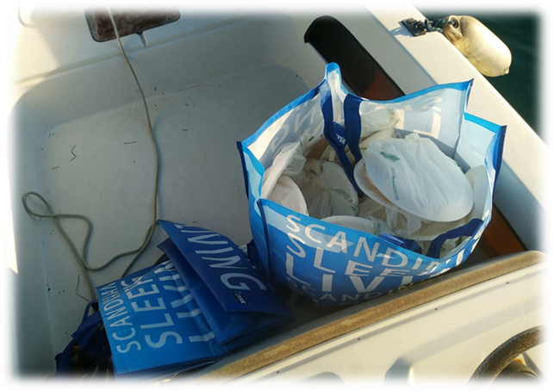
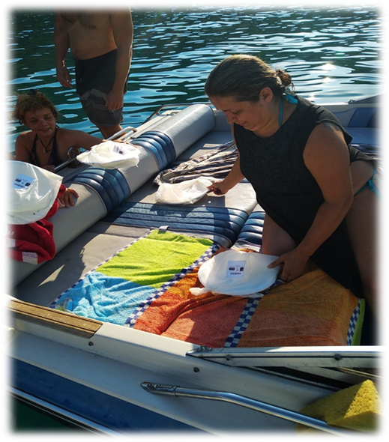
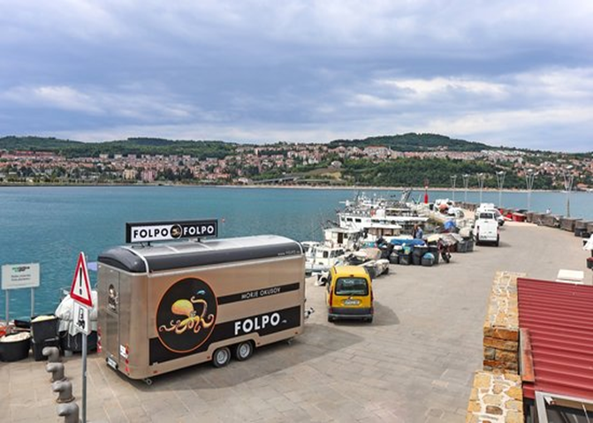
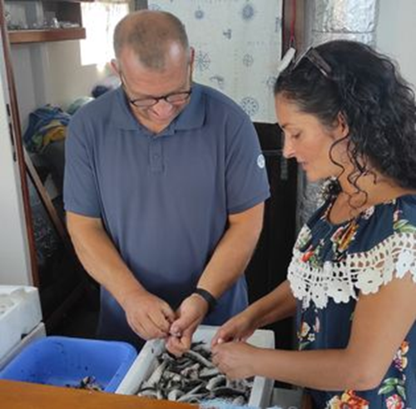
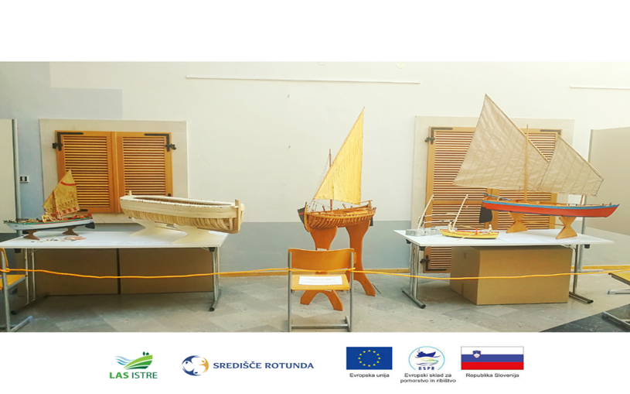
Primeri dobrih praks LAS Istre 2014-2020

Slide 18
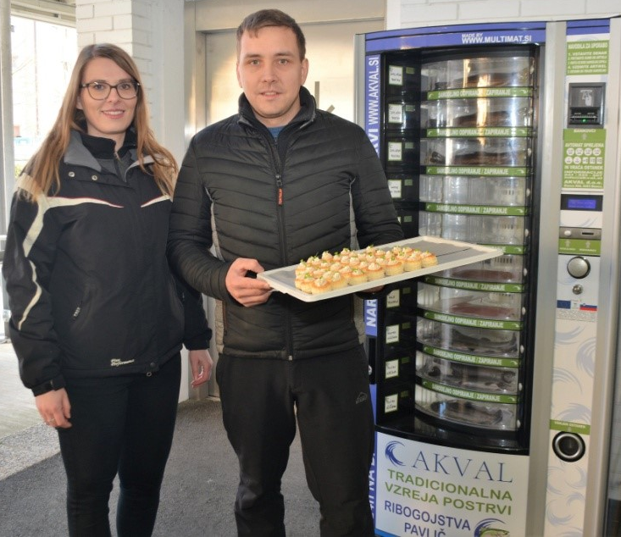
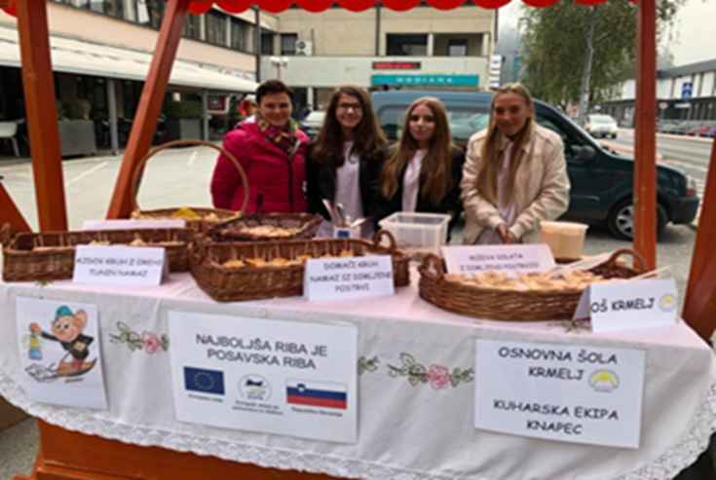
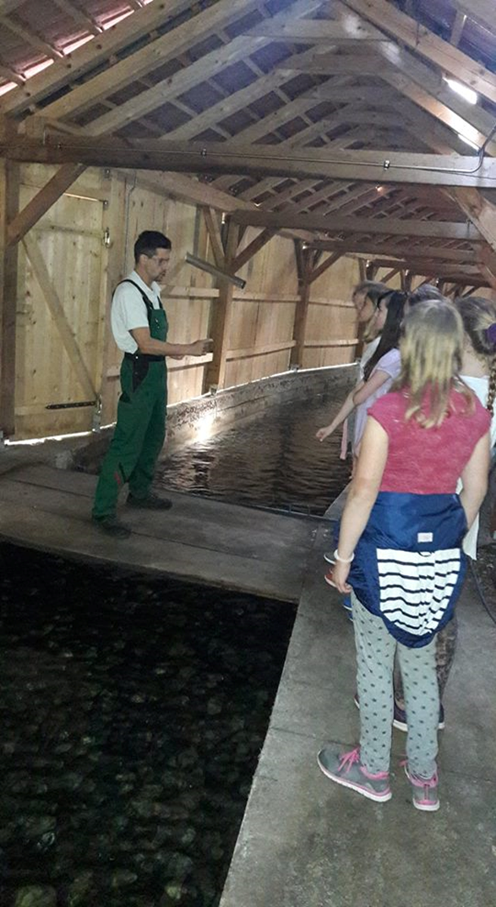
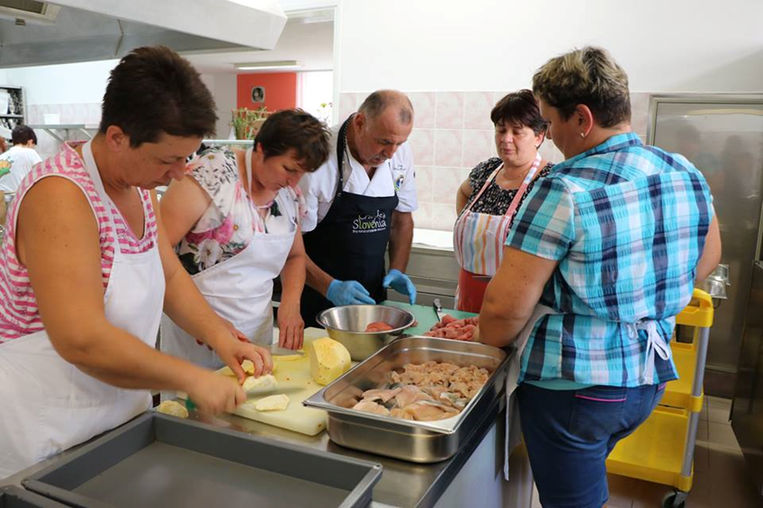
Primeri dobrih praks LAS Posavje 2014-2020

Slide 19

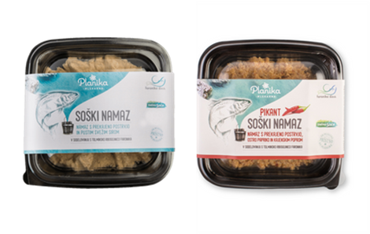
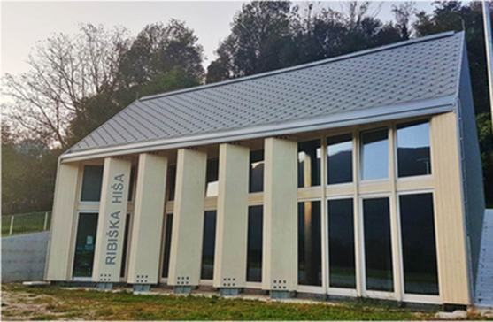
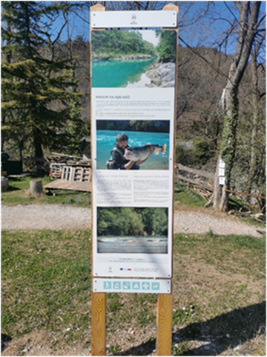
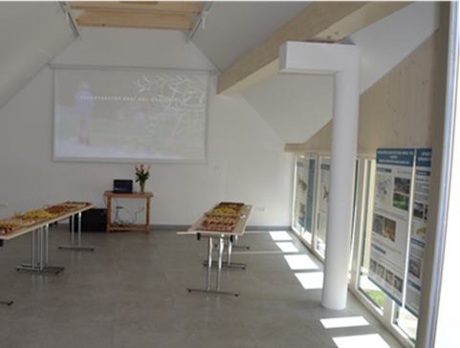
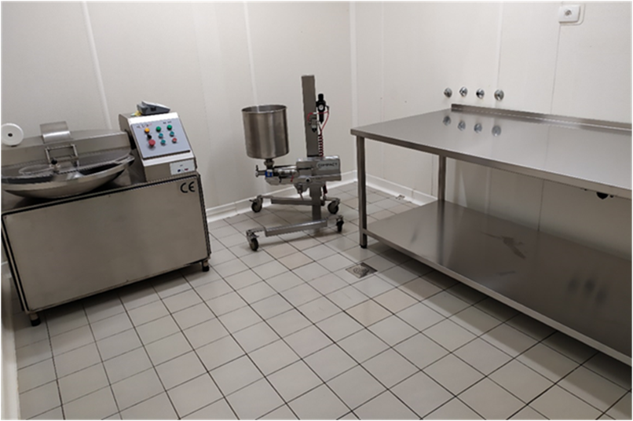
Primeri dobrih praks LAS Dolina Soče 2014-2020

Slide 20
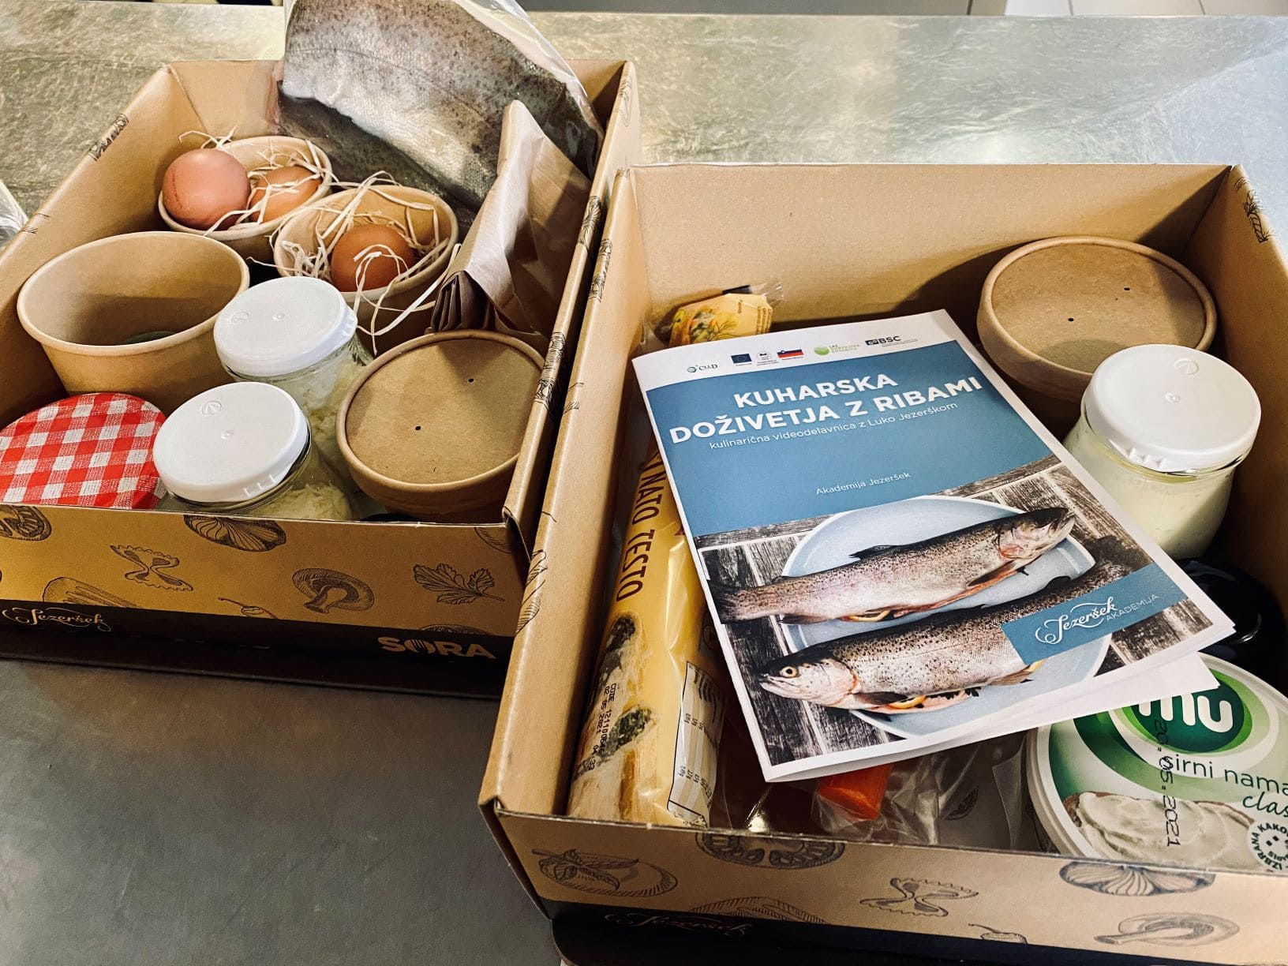
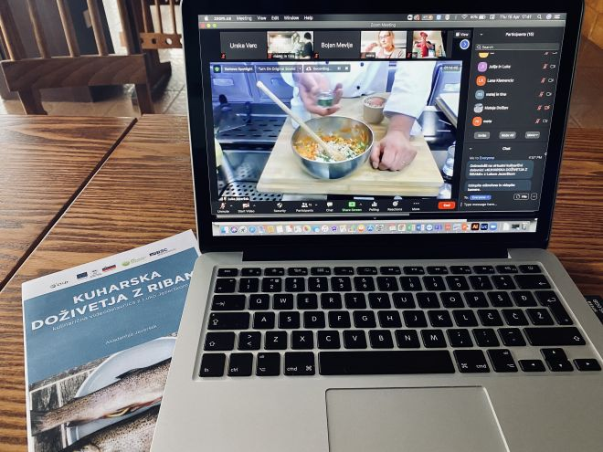
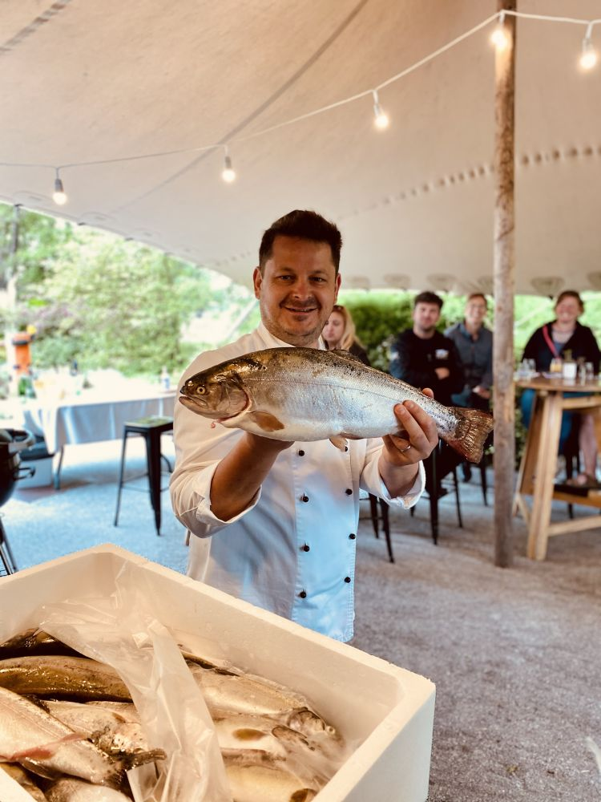
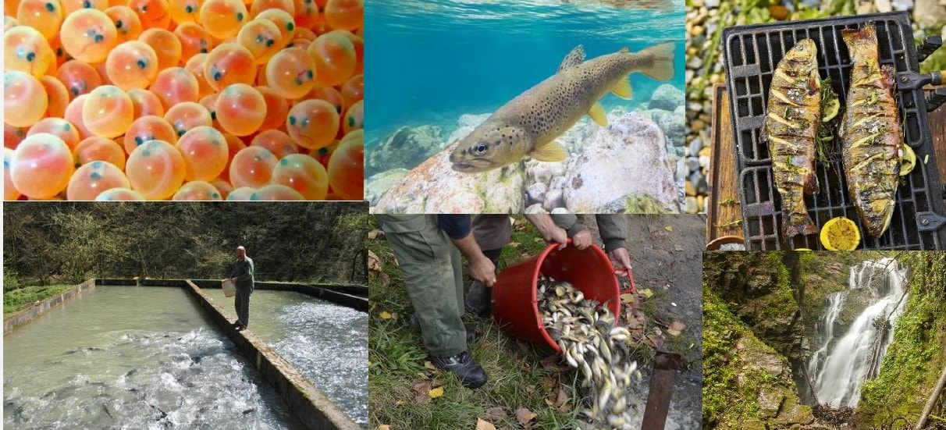
Primeri dobrih praks LAS Gorenjska košarica 2014-2020

Slide 21
CLLD iz ESPRA 2021-2027
CLLD se na željo sektorja izvaja samostojno, kar pomeni ločene in samostojne lokalne akcijske skupine za ribištvo - LASR.
Dodeljena sredstva: 12 milijonov EUR, kar predstavlja skoraj 40 % vseh sredstev sklada, razmerje EU 70 % in SI 30 %.
Ukrep se izvaja se na celotnem ozemlju Slovenije.
Odobrenih je 6 LASR in SLR; 1 na obali, kjer je celotno obalno območje opredeljeno kot enotno ribiško območje, in 5 na celini, kjer je prisotna reprezentativna zastopanost sektorja ribogojstva.
Ključne vsebine/cilji strategij: modro gospodarstvo, krožno gospodarstvo, zeleni dogovor, biotska raznovrstnost, pametna specializacija, od njive do vilic….
Kazalniki rezultata: nova delovna mesta, ohranjena delovna mesta, nova podjetja, število oseb, ki imajo koristi od poslovanja, sodelovanje med deležniki.
Vse SLR vsebujejo obvezne kazalnike, nekateri so izbrali še dodatne.

Slide 22
KAJ SMO ŽE NAREDILI/NAPREDEK PRI IZVAJANJU
Začetek aktivnosti: delavnice 2019 za pripravo Programa 2021-2027.
Predhodne animacije in informativne aktivnosti na terenu, 30. 6. 2021 MKGP objavi uradno „Povabilo o izkazu interesa za oblikovanje LASR“.
Odzvali so se vsi obstoječi LAS: LAS Istre, LAS Posavje, LAS Gorenjska košarica in LAS Dolina Soče in dva nova, na območjih, kjer smo to tudi načrtovali.
Sledili so številni delovni sestanki z deležniki na terenu in priprava pravnih podlag.
Uredba o izvajanju lokalnega razvoja, ki ga vodi skupnost, iz Evropskega sklada za pomorstvo, ribištvo in akvakulturo, v programskem obdobju 2021–2027 je bila sprejeta 7. 7. 2023, dopolnjena aprila 2024.
Pripravljena so bila tudi vsa navodila OU, ki omogočajo izvajanje ukrepa.

Slide 23
NAPREDEK PRI IZVAJANJU/IZVEDENE AKTIVNOSTI
Potrjene in delujoče LASR in SLR: LASR so bile potrjene 18. 9. 2023, njihove strategije lokalnega razvoja pa 27. 11 . 2023 in 28. 11 . 2023.
Izplačana pripravljalna podpora v obliki pavšalnega zneska v skupni vrednosti 120.000 EUR.
Priprava dokumentov za izplačilo stroškov za delovanje v letu 2024 na podlagi določenih mejnikov.
Vzporedno je potekal tudi zaključek programskega obdobja ESPR 2014-2020 in številne revizije.
LASR so objavile prve javne pozive za izbor projektov na lokalni ravni.
Sledi izbor projektov; skladno s pravili jih morajo posredovati v končno odobritev na posredniški organ - ARSKTRP do konca leta 2024.

Slide 24
SODELOVANJE Z LASR/DELEŽNIKI
Izvedbeni načrt OU : pravočasen začetek, načrtovanje ter preverjanje izvedenih aktivnosti, proaktivno delovanje.
Naš moto je: ohraniti vse, kar deluje in izboljšati tisto, kjer je to mogoče, predvsem z vidika poenostavitve in preglednosti za vse sodelujoče deležnike.
Kaj je naša prednost: majhen sektor, osebna dostopnost ter redna, proaktivna in odprta komunikacija z vsemi deležniki na terenu.
Odlično sodelovanje z Agencijo RS za kmetijske trge in razvoj podeželja.
Korektni in transparentni odnosi s predstavniki EK/DG MARE.
Ne pozabimo: Za vsakim projektom so ljudje, ki dajejo svoj čas, znanje, finančna sredstva in verjamejo v ohranitev sektorja ter razvoj lokalnega območja.
Zaupanje in sodelovanje je ključ do uspeha.

Slide 25
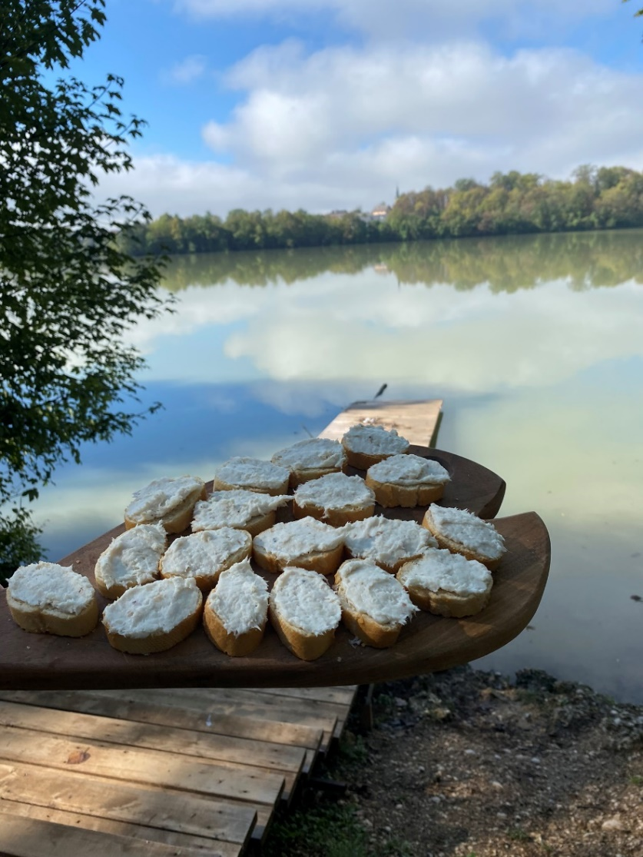
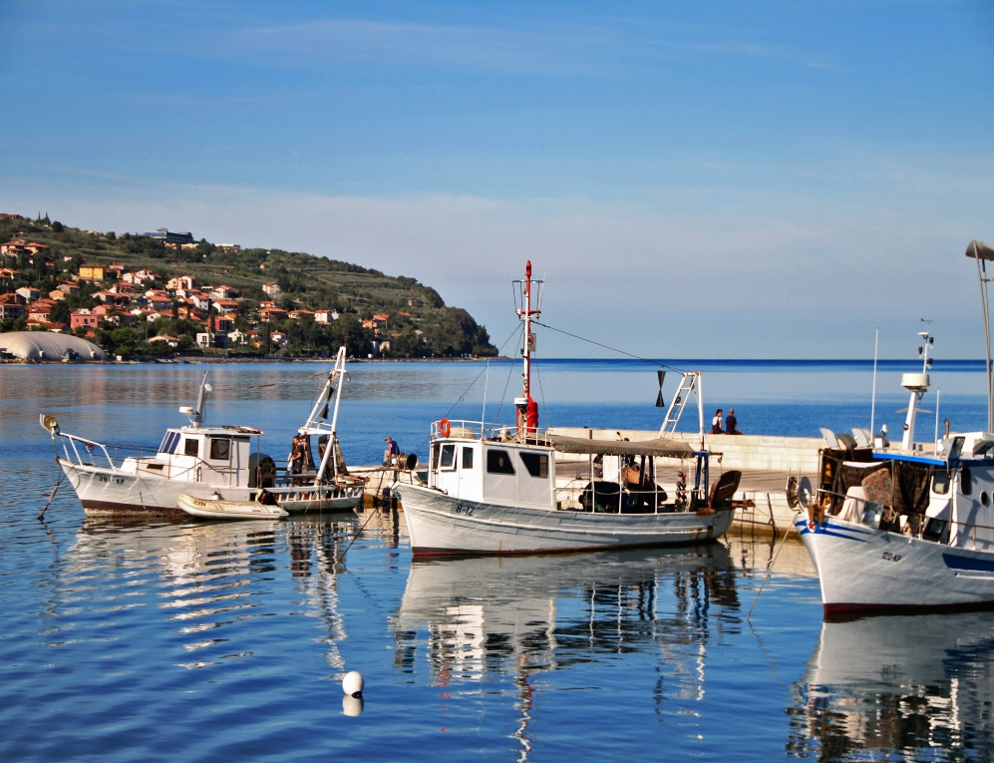

Hvala za pozornost! espra.mkgp@gov.si

